Slide 1

第十课：LinearLayout学习
讲师：若水
博客：http://blog.csdn.net/coolszy
微博：http://t.qq.com/coolszy

Slide 2

声 明
本套视频教程适用于有一定Java基础的朋友，有J2EE开发经验甚佳。没有学习过Java语言的朋友建议先学习Java，然后再学习本套教程。
如果感觉课程不错，欢迎大家传播，但不得用于商业用途。

Slide 3
什么是LinearLayout
  线性布局是程序中最常见的一种布局方式，线性布局可以分为水平线性布局和垂直线性布局两种，通过android:orientation属性可以设置线性布局的方向

Slide 4
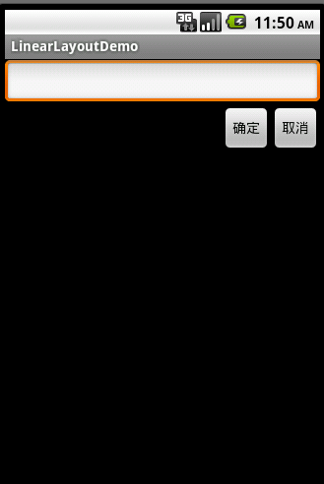
实例演示（1）

Slide 5
android:gravity
该属性用于控制布局中控件的对齐方式。如果是没有子控件的控件设置此属性，表示其内容的对齐方式，比如说TextView里面文字的对齐方式；若是有子控件的控件设置此属性，则表示其子控件的对齐方式

Slide 6
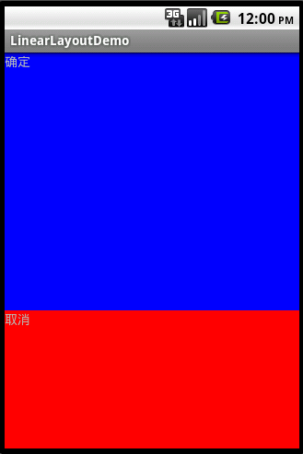
实例演示（2）

Slide 7
android: layout_weight
通过设置控件的layout_weight属性以控制各个控件在布局中的相对大小。layout_weight属性是一个非负整数值。线性布局会根据该控件layout_weight值与其所处布局中所有控件layout_weight值之和的比值为该控件分配占用的区域。例如，在水平布局的LinearLayout中有两个Button，这两个Button的layout_weight属性值都为1，那么这两个按钮都会被拉伸到整个屏幕宽度的一半。如果layout_weight指为0，控件会按原大小显示，不会被拉伸；对于其余layout_weight属性值大于0的控件，系统将会减去layout_weight属性值为0的控件的宽度或者高度，再用剩余的宽度或高度按相应的比例来分配每一个控件显示的宽度或高度

Slide 8
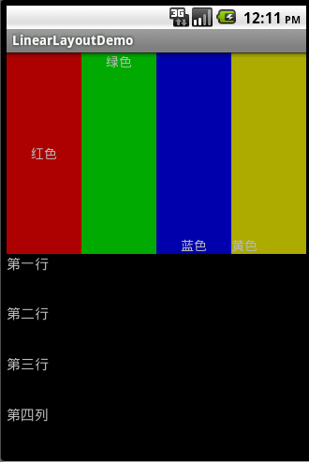
综合实例

Slide 9
谢谢大家的支持！

